Slide 1



Instituto Tecnológico de Frontera Comalapa
Modalidad Mixta
Materia:
Ingenieria del software
Semestre:
Sexto semestre
Especialidad:
Ingeniería en Sistemas Computacionales.
Nombre del docente:
Ing. Francisco Javier Mingo Velazquez
Nombre del trabajo:
1.1 Mapa mental
Fecha de entrega:
06/02/2026
Integrantes del proyecto:
Cynthia Jasmine Morales Torres
231260014
Ángel de Jesús Mazariegos Ortiz
231260003
Simone Belén López Ramírez
231260010
Luis Daniel Gómez Santizo
231260017
Frontera Comalapa, Chiapas. A 06 de febrero del 2026

Slide 2
Introducción
El siguiente diagrama UML de clases muestra la estructura general de un sistema de control de asistencia con biometría, basado en reconocimiento facial y huella digital. El modelo representa las clases principales, sus atributos, métodos y relaciones, permitiendo visualizar cómo se organiza el sistema para validar usuarios, registrar asistencias, generar reportes y proteger los datos. El sistema presentado consiste en una solución integral de reloj chocador biométrico diseñada para la gestión de asistencia y seguridad de datos. El núcleo del sistema se basa en el modelo de clases UML, donde la clase principal, Usuario, centraliza los datos generales y las plantillas biométricas (rostro y huella). A través de una arquitectura de herencia, el sistema distingue roles específicos como el de Catedrático, encargado de registrar entradas y salidas, y el de Administrador, responsable de la gestión de usuarios y la configuración global del sistema.

Slide 3
Justificación
La implementación de este sistema se justifica por la necesidad de modernizar y asegurar los procesos de control de personal mediante las siguientes ventajas:
Precisión en la Identificación: Al utilizar biometría (rostro y huella), el sistema garantiza que la identidad del usuario sea única e intransferible, evitando fraudes en el registro de asistencia.
Automatización Administrativa: La clase ControlAsistencia permite calcular automáticamente los retardos basados en una toleranciaMinutos, reduciendo la carga de trabajo manual y el margen de error humano.
Seguridad y Cumplimiento: El uso de un GestorSeguridad permite aplicar políticas de cifrado a las plantillas biométricas y validar accesos administrativos, asegurando que la información sensible esté protegida bajo normas de seguridad de datos.
Toma de Decisiones Informada: El Gestor de Reportes permite transformar los datos crudos en documentos PDF o Excel, facilitando el análisis de puntualidad y asistencia por parte de los directivos.

Slide 4
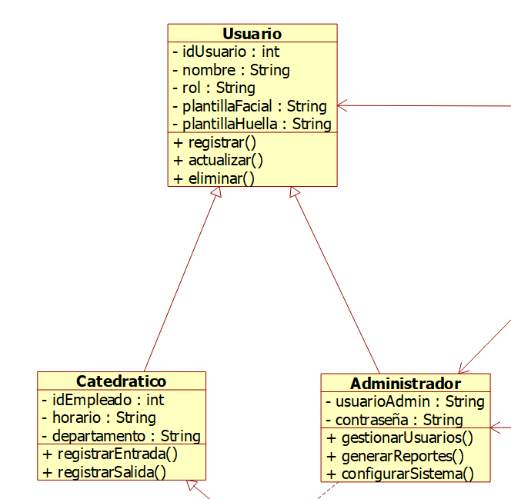
El diagrama muestra como clase principal a Usuario, que contiene los datos generales y las plantillas biométricas. De ella se derivan por herencia las clases Catedrático y Administrador, que agregan atributos y funciones específicas según su rol dentro del sistema.

Slide 5
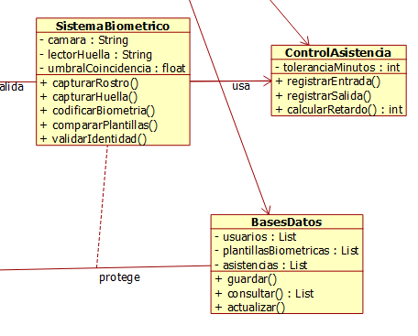
La clase Sistema Biometrico es el núcleo del proceso de autenticación, ya que se encarga de capturar rostro y huella, codificar la biometría, comparar plantillas y validar la identidad. Esta clase se relaciona con Control Asistencia, que registra entradas y salidas y calcula retardos, y con Base Datos, donde se almacenan usuarios, plantillas biométricas y registros de asistencia.

Slide 6
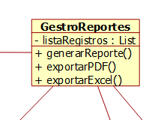
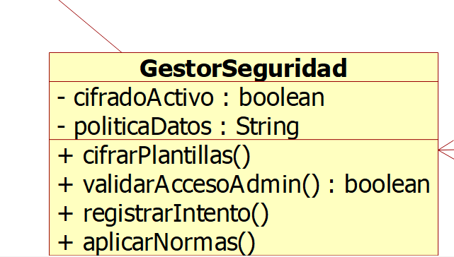
El Gestor Reportes consulta la información almacenada para generar y exportar reportes en diferentes formatos. Por su parte, Gestor Seguridad aplica políticas de protección, cifrado de plantillas y validación de accesos administrativos, asegurando el cumplimiento de normas de seguridad de datos. Las asociaciones, dependencias y relaciones de uso mostradas en el diagrama reflejan cómo cada módulo colabora para el funcionamiento completo del sistema.

Slide 7
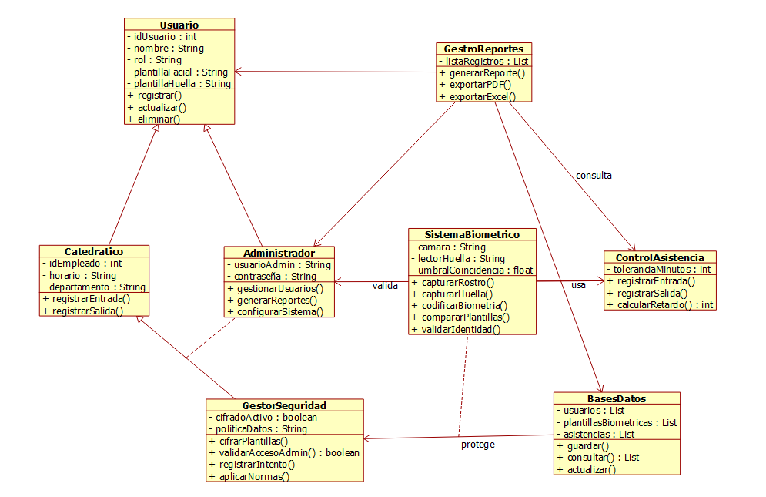
Diagrama UML GENERAL

Slide 8
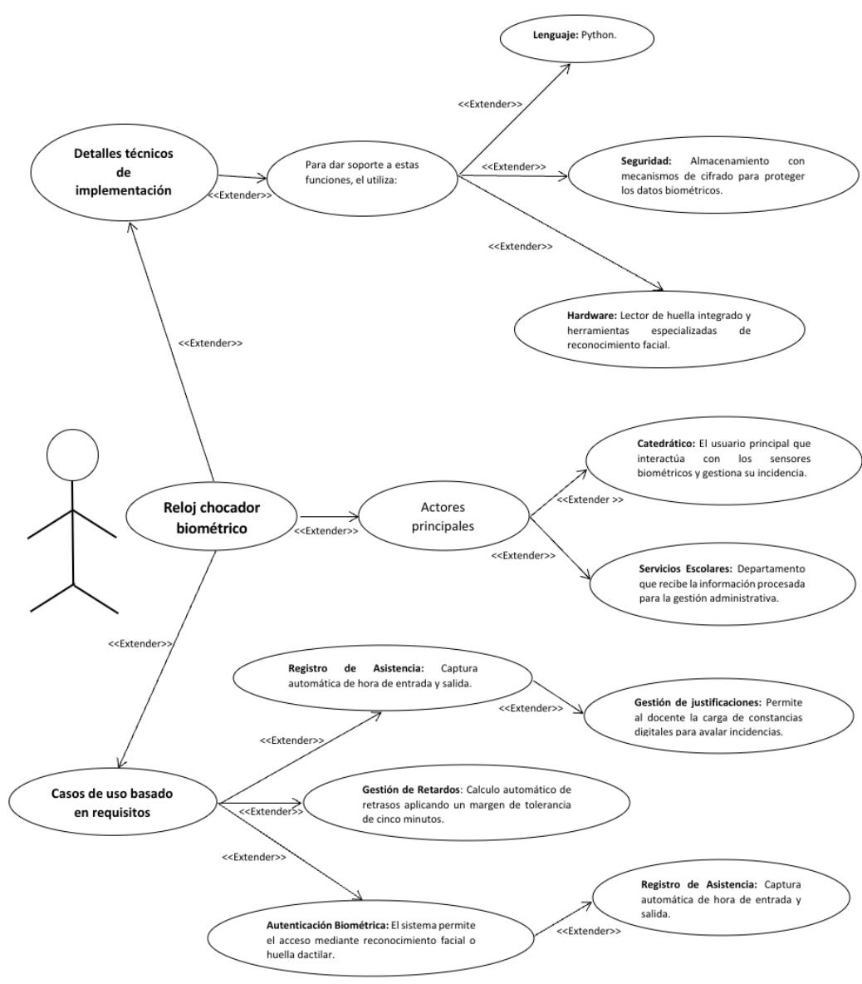
Diagrama de Casos de Uso (UML)

Slide 9
Conclusión
El diagrama UML permite entender de forma clara la organización y funcionamiento del sistema biométrico de asistencia. Gracias a la separación de responsabilidades por clases y sus relaciones, se obtiene un diseño ordenado, seguro y fácil de implementar, que cubre autenticación, registro y gestión de información. ​El diseño del sistema de control biométrico demuestra una estructura robusta y escalable bajo el paradigma de orientación a objetos. La integración de clases especializadas permite no solo el registro eficiente de la jornada laboral de los catedráticos, sino también una gestión administrativa centralizada y segura. La información de los usuarios y su biometría en una base de datos estructurada. Esta solución tecnológica representa un avance significativo en la eficiencia operativa y la seguridad institucional, cumpliendo con los requerimientos técnicos y funcionales descritos en los diagramas de casos de uso y clases.

Slide 10
Anexo link de la actividad solicitada y subida a GitHub:
https://github.com/Cynthia21Morales/Ingenieria_del_Software_CynthiaJasmineMT/blob/main/unidad%201/1.3%20Ejercicio%20Diagrama%20Uml_Cynthia%20Jasmine%20Morales%20Torres.pptx

